Slide 1
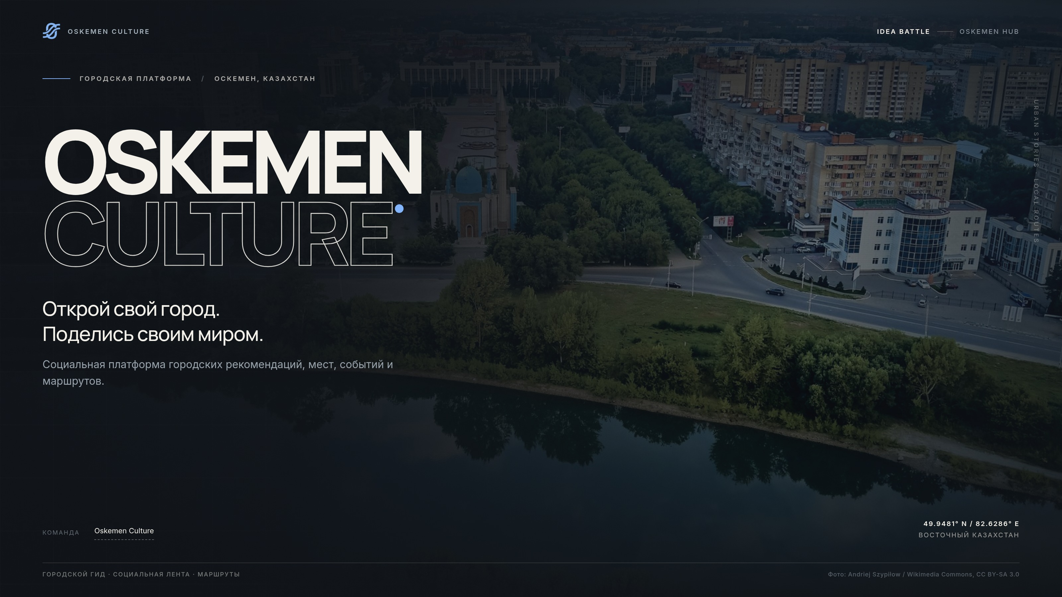
Notes:
Слайд 1. Титульный слайд
Oskemen Culture. Открой свой город. Поделись своим миром. Социальная платформа городских рекомендаций, мест, событий и маршрутов.

Slide 2

Notes:
Слайд 2. Формализация бизнес-идеи
Город как пространство впечатлений: социальная лента, городской гид и конструктор маршрутов работают как единый сценарий.

Slide 3
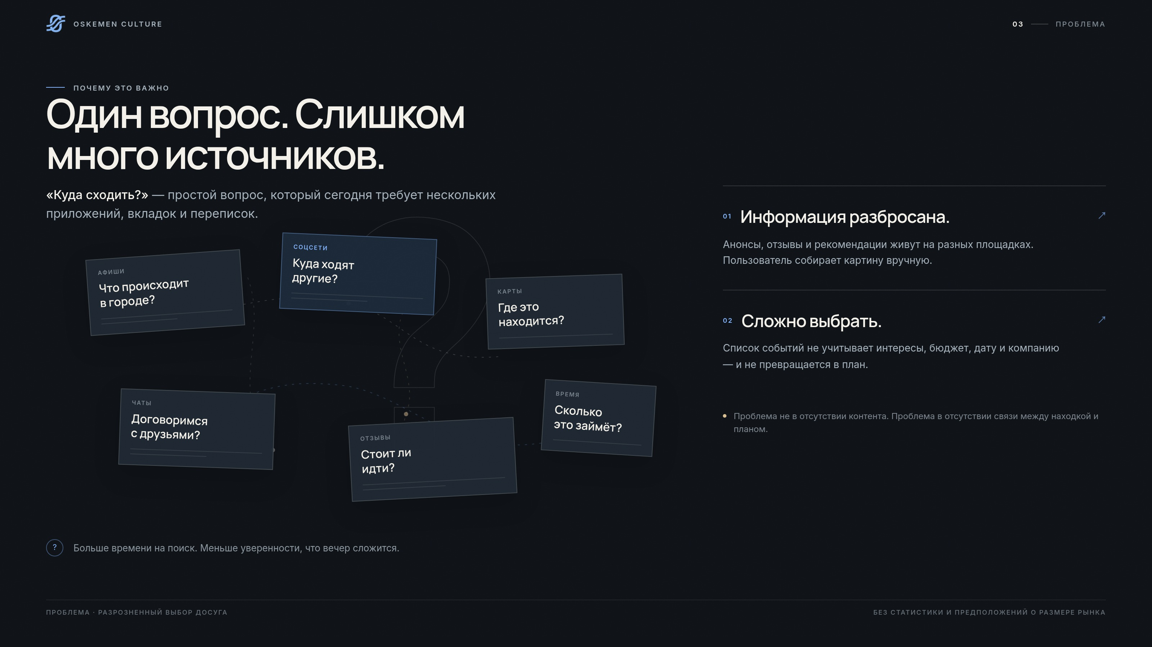
Notes:
Слайд 3. Описание проблем
Информация разбросана, а список событий не превращается в план. Без статистики и предположений о размере рынка.

Slide 4
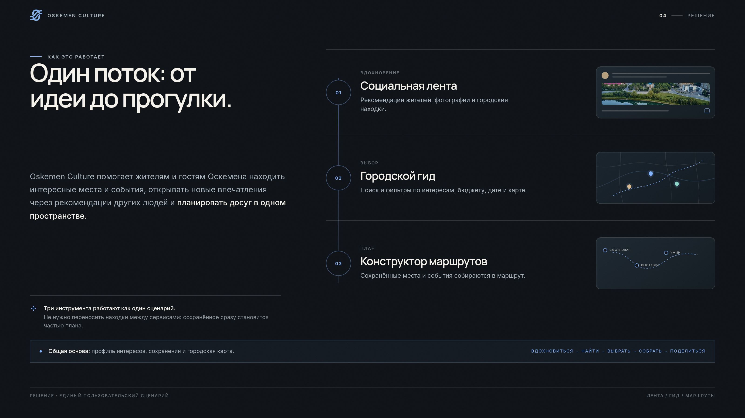
Notes:
Слайд 4. Решение проблемы
Три инструмента — лента, гид и маршруты — связаны общей основой: интересы, сохранения, городская карта.

Slide 5
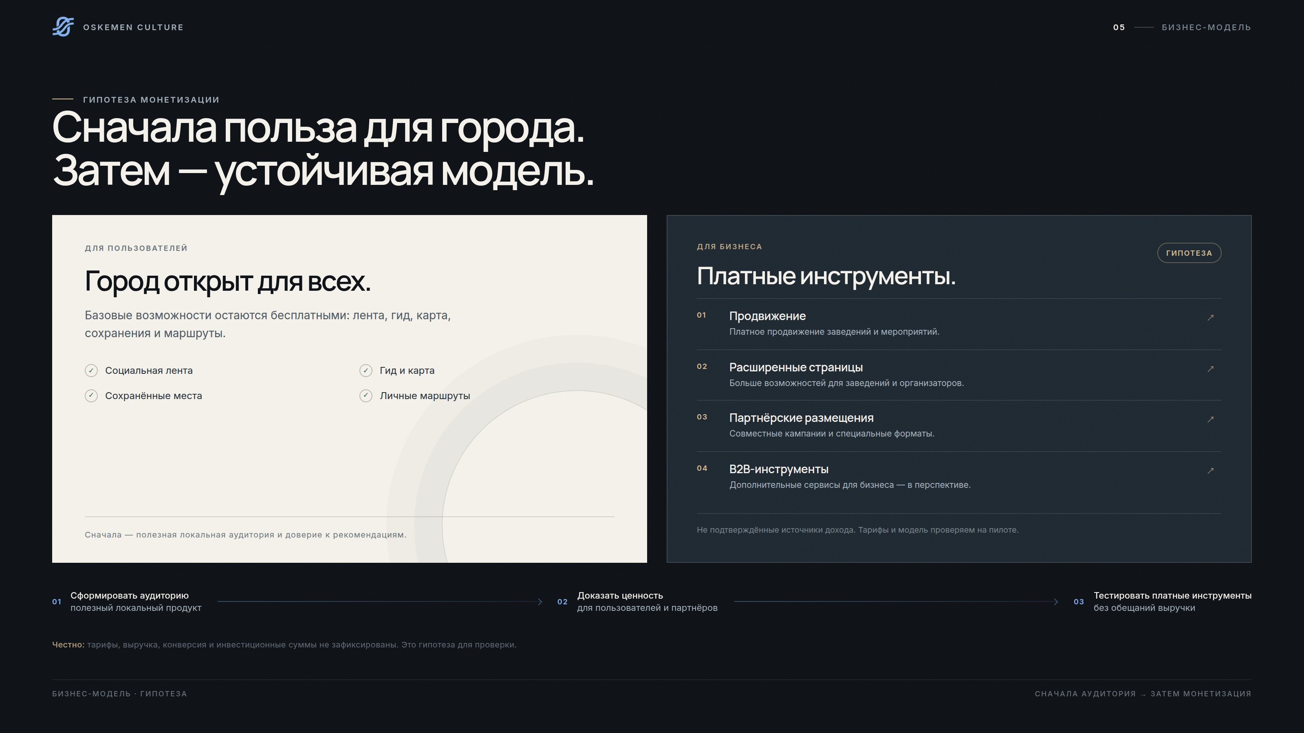
Notes:
Слайд 5. Бизнес-модель и монетизация
Гипотеза монетизации: бесплатная польза для города, затем платные инструменты для бизнеса. Тарифы и выручка не зафиксированы.

Slide 6
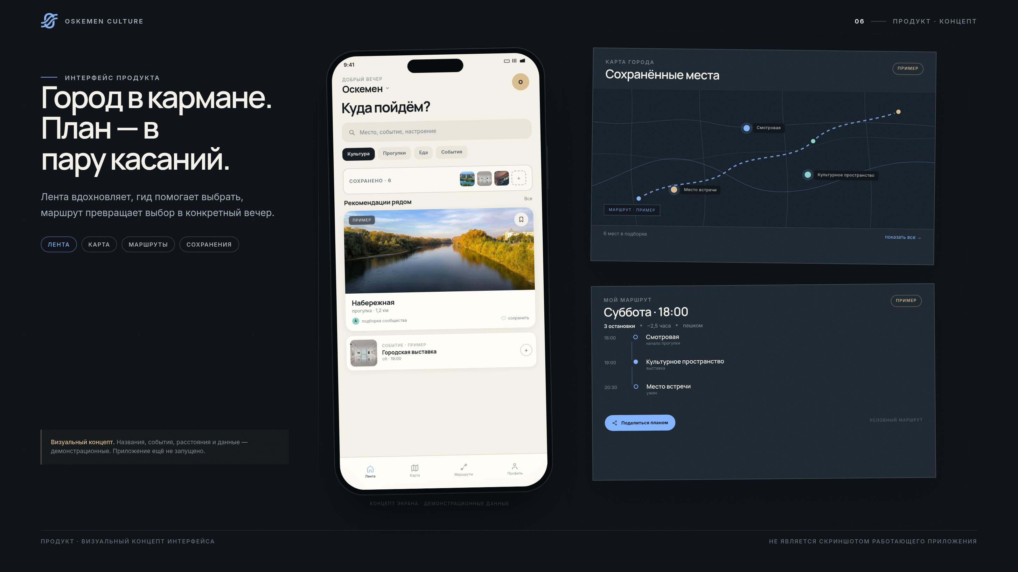
Notes:
Слайд 6. Продукт: концепт интерфейса
Визуальный концепт интерфейса. Названия, события и расстояния — демонстрационные, приложение ещё не запущено.

Slide 7
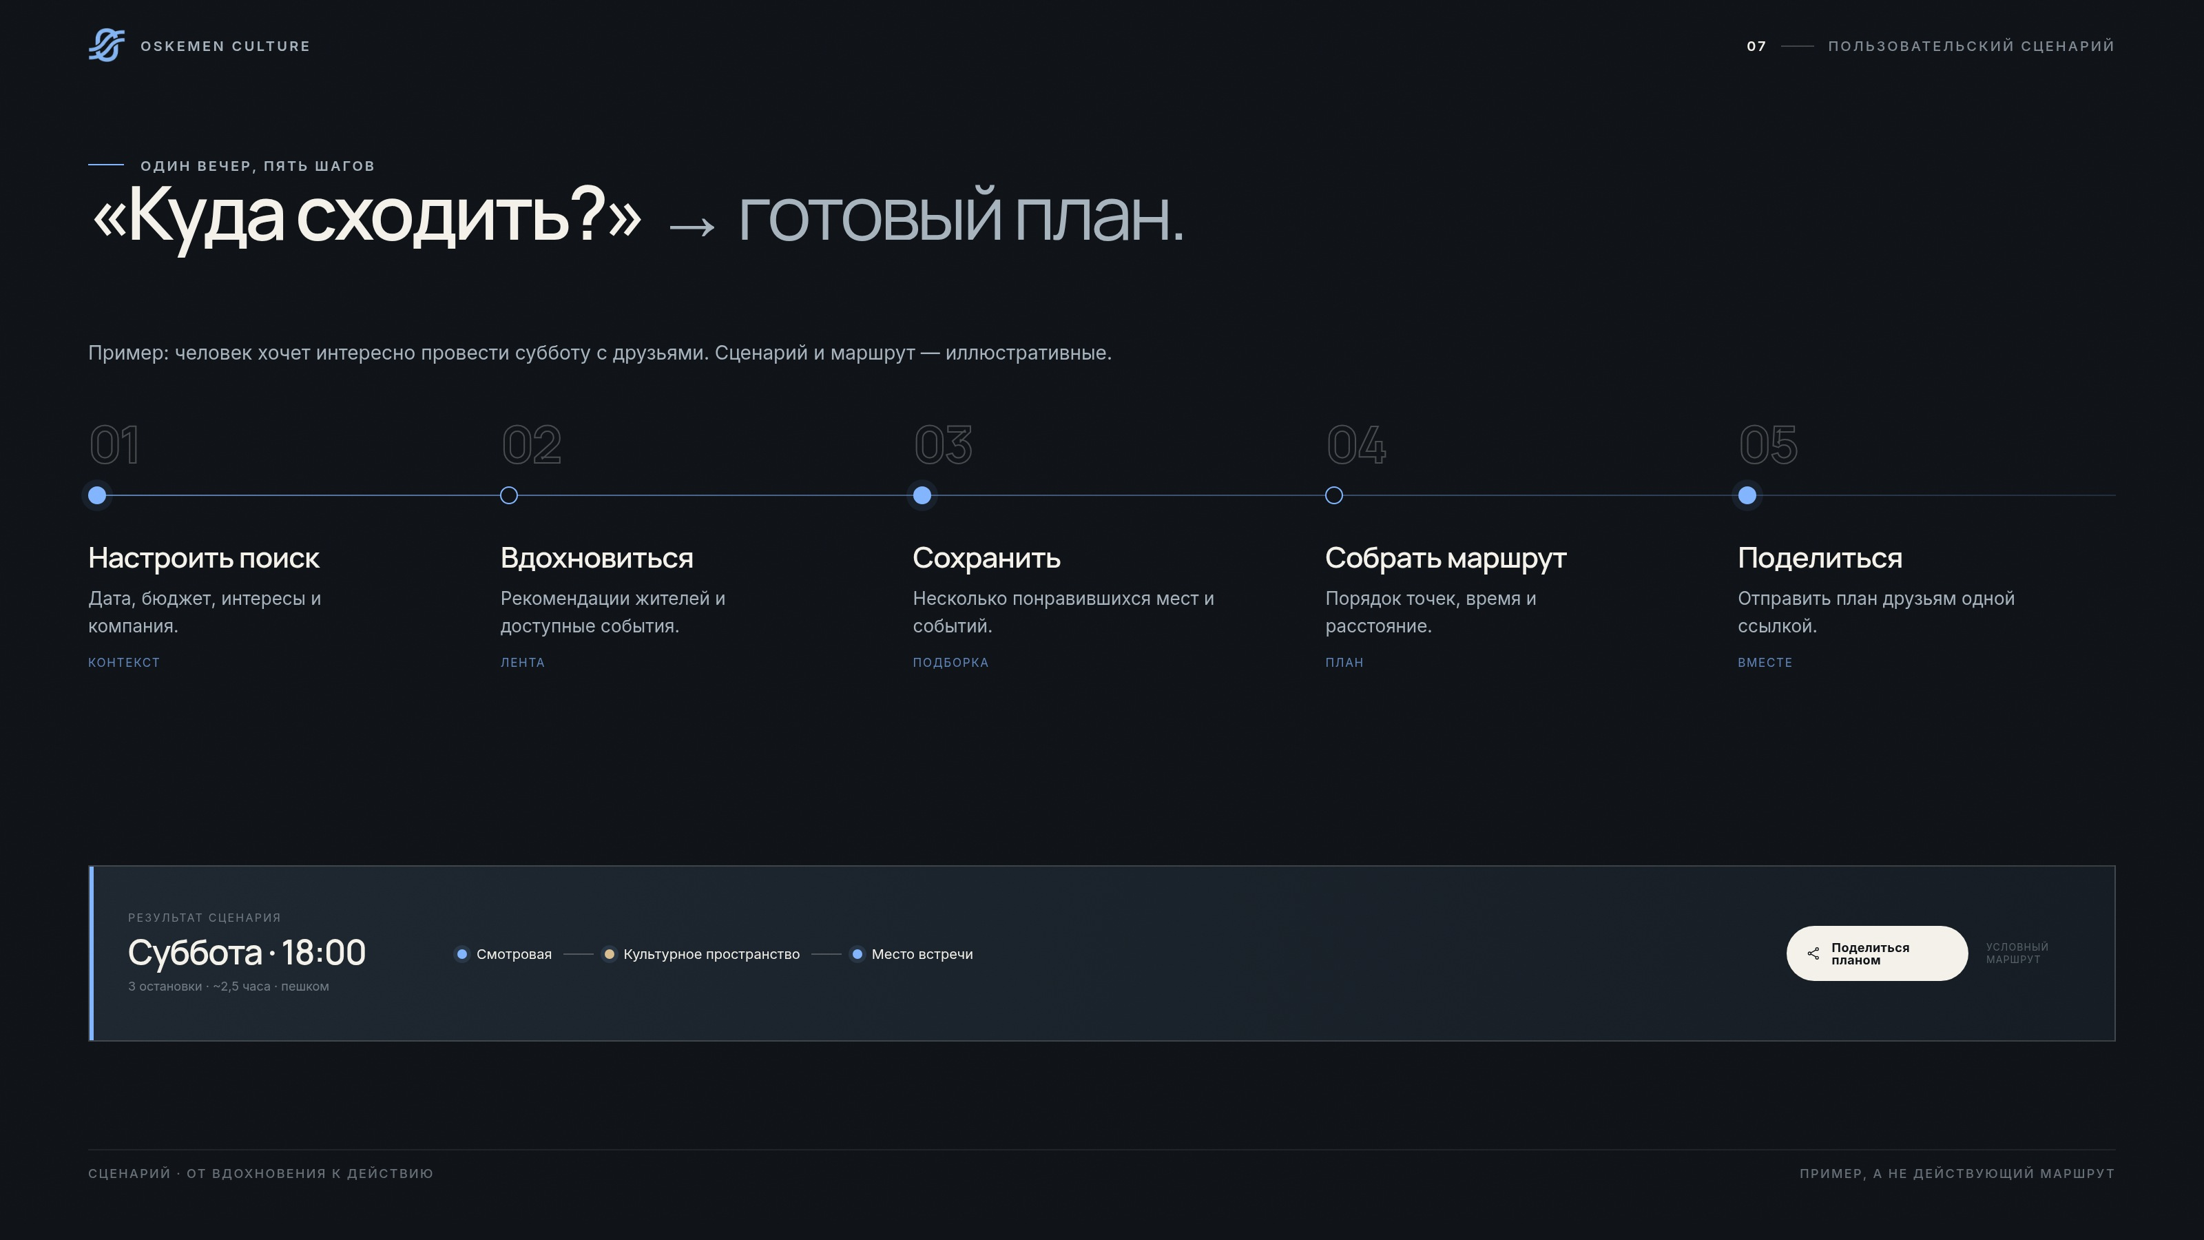
Notes:
Слайд 7. Пользовательский сценарий
Один вечер, пять шагов: от вопроса «Куда сходить?» до готового плана, которым можно поделиться.

Slide 8
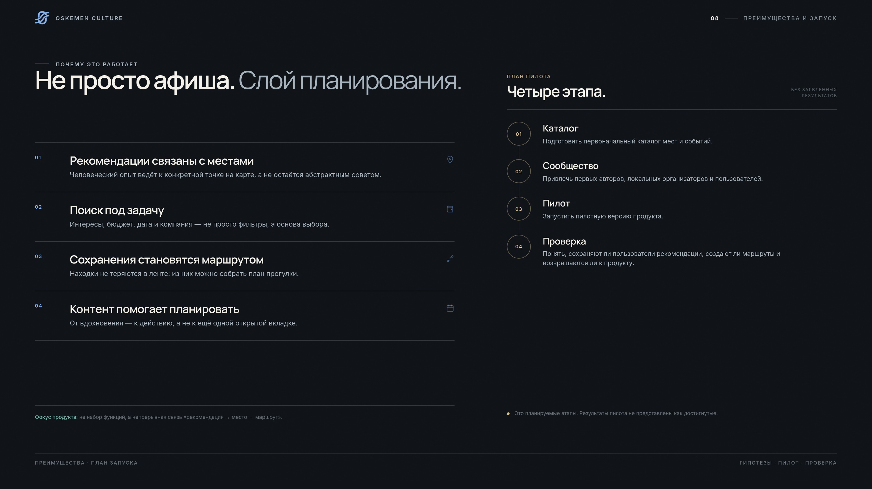
Notes:
Слайд 8. Преимущества и план запуска
Четыре преимущества и четыре этапа пилота. Планируемые результаты не представлены как достигнутые.

Slide 9
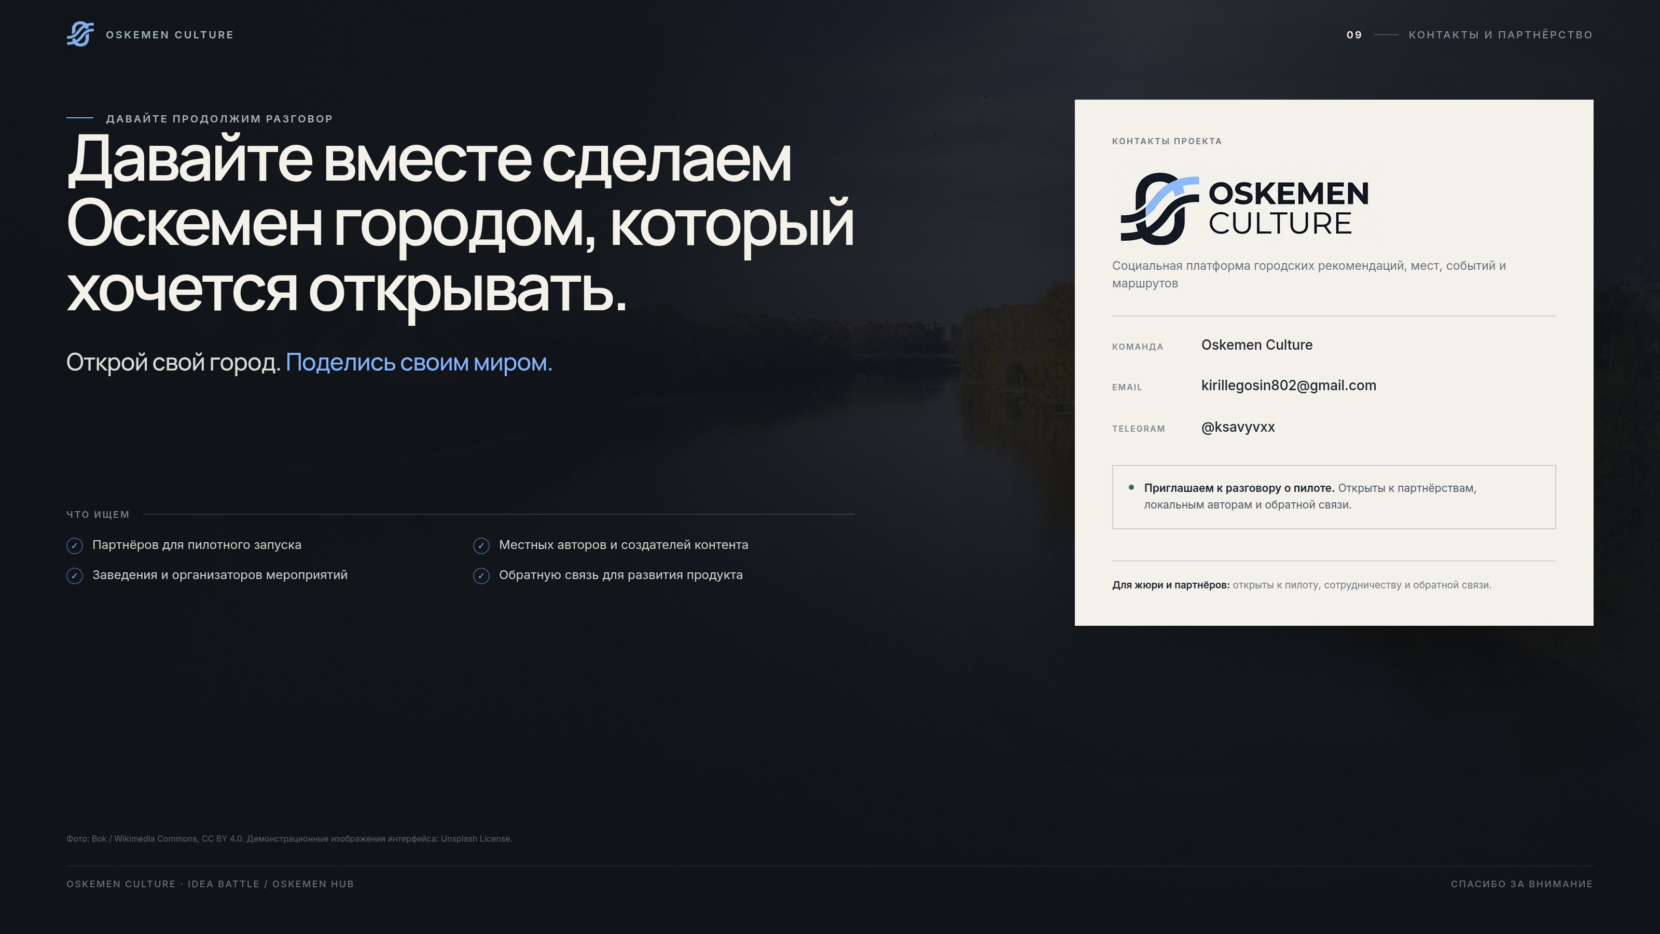
Notes:
Слайд 9. Контакты и партнёрство
Контакты: kirillegosin802@gmail.com, Telegram @ksavyvxx. Ищем партнёров для пилота, локальных авторов, заведения и обратную связь.

